Slide 1
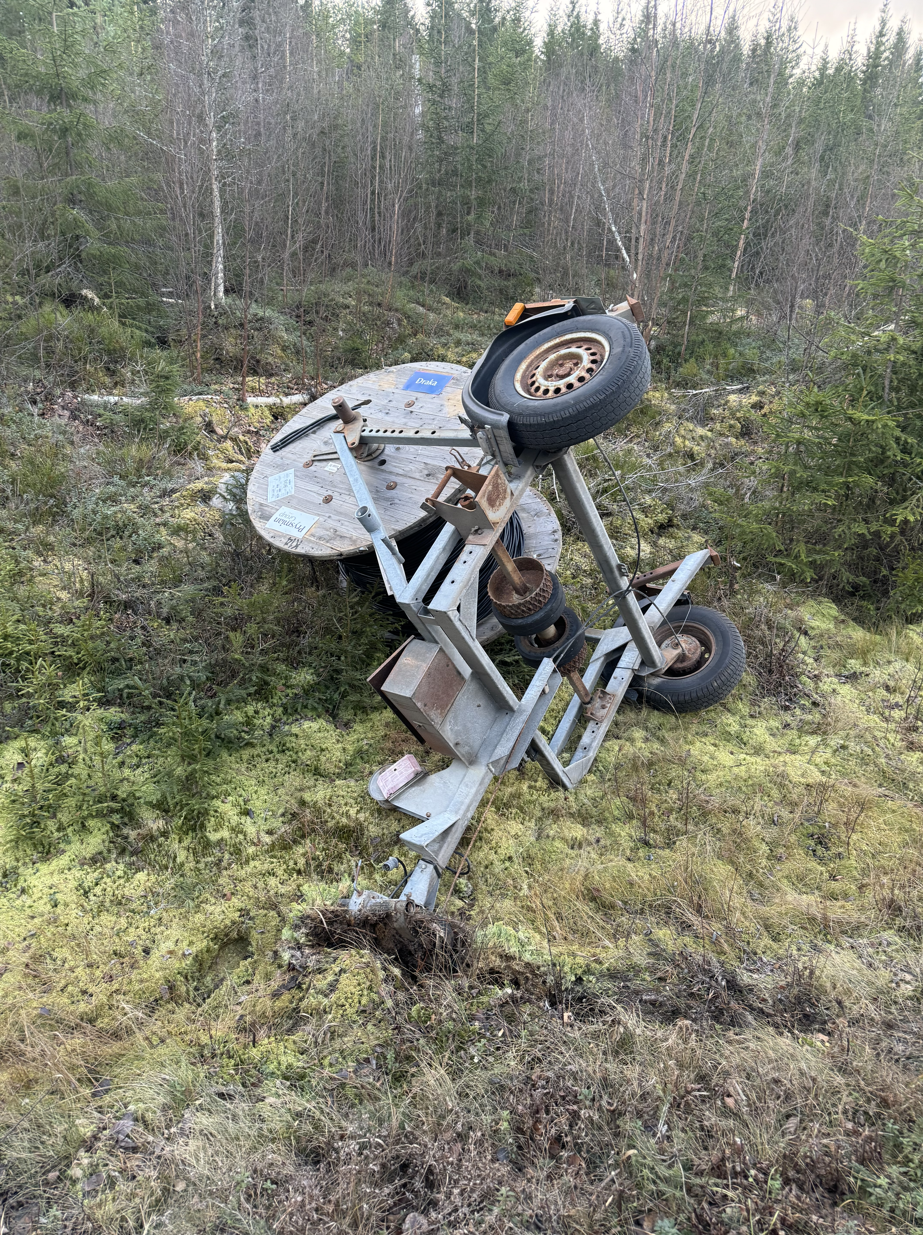
Læringsark - mistet kabelhenger
31.10.2024 – Mistet kabelhenger - Transport
Hva | Under flytting av kabelhenger til andre siden av veg ,i forbindelse med linjearbeid, løsnet kabelhenger av hengerfestet og veltet ut i terrenget/grøft.
Årsak(er) | Det ble ikke sjekket om hengerkobling (kule-kobbling) hadde gått i grep om hengerfeste (kule). Nesehjul var ikke sveivet/tatt opp og har antagelig bidratt til at kabelhenger har triller lenger en om draget hadde fallet ned på underlaget. Sikkerhetslenke til bremsen ble slitt av da tilhenger løsnet men noe usikkert om bremsen har trukket tilstrekkelig til.
Konsekvens | Lav – Ingen personskade eller skade på bil. Kabelhenger er til vurdering hos verksted.
Potensiale | I dette tilfellet var skadepotensiale forholdsvis lavt da det var kort transportveg, lav hastighet og begrenset med personell som kunne bli berørt. - Men på generelt grunnlag vil tilhenger som løsner og faller av under transport i de fleste tilfeller ha meget stort og alvorlig skadepotensiale både for person og materiell.
Læringspunkter
Alle som skal trekke tilhenger i Elvia skal ha førerkort kl.BE Det skal kun benyttes hengere som er kontrollert og i godstand, samt at vekt og vektklasser etterleves. Last skal være riktig plassert og sikret på hengeren. Før start av kjøring skal det kontrollers at kule og kulekobling er i orden og at kulekobling har gått helt i lås på kule, samt at sikkerhetswiren er koblet riktig til bilen og nesehjul er hevet og sikret mot å sige/falle ned igjen.

